Slide 2
قبعات التفكير الست
((إدوارد دي بونو))

Slide 3
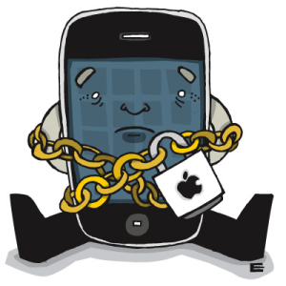
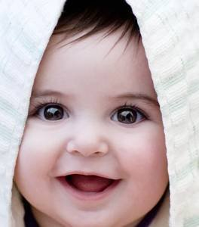
الاتفاقيات
الإلتزام بوقت البرنامج وفترات الاستراحة
دليل وعيك
لاتدع هاتفك المتنقل يشوش أفكار من حولك
الأسئلة والنقاش متاحة في محتوى البرنامج
إبتسامتك و تعاونك دليل حب العمل الجماعي
تأقلمك مع المدرب و تنفيذ التمارين يسهل
استيعاب المادة العلمية

Slide 4
كيف نتعامل مع القبعات الست؟

Slide 5
محاور الدورة
القبعة البيضاء
القبعة الحمراء
القبعة الحمراء
القبعة الصفراء
القبعة الخضراء
القبعة الزرقاء

Slide 6
اهداف الدورة
التعرف على التفكير الحيادي
1
التعرف على التفكير العاطفي
2
التعرف على التفكير السلبي
3
التعرف على التفكير الإيجابي
4
التعرف على التفكير الإبداعي
5
التعرف على التفكير الموجه
6

Slide 7
تصبح في نهاية الدورة قادرا على
كيفية البحث عن أفكار جديدة
1
الأفكار لديها عدة ايجابيات كوجود حل بديل
2
الأفكار لديها عدة سلبيات كقلة عدد الموارد المتاحة لدينا
3
كيفية تحديد الشخص الدبلوماسى
4

Slide 8
أرى الكذب في وجهه
ما هواية هذه السيدة ؟

Slide 9
حكمة
إن الاسلوب الذي نفكر به يحدد مسارنا في المستقبل
إدوارد دي بونو

Slide 10
من هو إدوارد دي بونو ؟
* دكتور متخصص في جراحة المخ والأعصاب .
* دكتور في علم النفس والفلسفة .
* مبتدع برنامج كورت لتطوير تفكير الاطفال.
* مبتدع وسائل التفكير الابداعي .
* استشاري لكثير من المؤسسات و الحكومات .

Slide 11
قبعات التفكير الست ما هي ؟
* اداة تفكير فعالة تشجع التفكير المتوازي
* برنامـج تدريبـي يمنـح متلقيـه المعرفـة والمهارة لاستخدامه و الاستفادة منه .

Slide 12
الانتقادات التي تواجه قبعات التفكير الست
* البعض يرونها وسيلة لجذب الانظار .
* البعض يعتقد انها وسيلة لشحذ الافكار .
* الاستغناء عن التدريب بقراءة الكتاب .

Slide 13
ما هي أوجه القصور في الأسلوب الذي نفكر فيه عادة ؟
* يفتقد الى البناء المنتظم و التصميم .
* يفتقد الى الابداع و الابتكار .
* يجعل الناس في حالة تضاد و تنافر .

Slide 14
نمو الإنسان وتطوره
* من سن 0 – 5
يسأل الطفل لماذا ؟ .
* من سن 5 – 12 يسأل لماذا لا ؟ .
*من سن 12- 75 هي مرحلة التبرير وإعطاء الأسباب .

Slide 15
قبعات التفكير الست تمثل الاطار
* لتشجيع التفكير المتوازي .
* تخصص مساحة و زمن للتفكير الابداعي .
* يوجه التفكير نحو افكار معينة .
* يحول التفكير من نمط الى اخر .
* يفصل ما بين الانا و الاداء .
* يتيح الفرصة لاستكشاف موضوع ما بعمق و تفحص .

Slide 16
التفكير
متعاكس :
جمال
سعيد
متوازي :
سعيد
جمال

Slide 17
مثال على التفكير المتوازي ( طيور الأوز )
تسافر و تتنقل و تفكر الاوز بطريقة متوازية مشكلة حرف (V)
تدرك اهمية الجماعة و معنى ذلك
لهذه الطيور وجهة محددة و هدف واحد يخلص له كل الطيور بالمجموعة

Slide 18
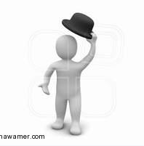
لماذا القبعات ؟
هناك علاقة تقليدية ما بين التفكير و القبعات
القبعات يمكن و ضعها و خلعها بسهولة
كل منها يمثل دور معين

Slide 19
(( الآن اختر القبعة التي تريد التعرف عليها))

Slide 20
القبعة البيضاء

Slide 21
وترمز إلى التفكير الحيادي، هذا التفكير قائم على أساس التساؤل من أجل الحصول على حقائق أو أرقام، إن الأسئلة الموضوعة تنتظر إجابات لسد الثغرات في المعلومات

Slide 22
طرح وتجميع المعلومات أو الحصول عليها
التركيز على الحقائق والمعلومات
التجرد من العواطف والرأي
الاهتمام بالوقائع والأرقام والإحصاءات
الحيادية والموضوعية التامة
الاهتمام بالأسئلة المحددة للحصول على الحقائق أو المعلومات

Slide 23
الإجابات المباشرة والمحددة على الأسئلة
التمييز بين درجة الصحة في كل رأي
الإنصات والاستماع الجيد
حاول أن تلبسها الآخرين
استعملها في بداية الجلسة

Slide 24
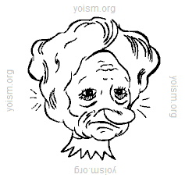

Slide 25
القبعة الحمراء

Slide 26
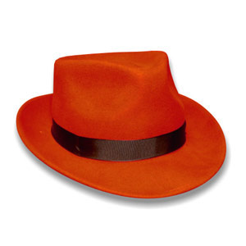
وترمز إلى التفكير العاطفي: إنه عكس التفكير الحيادي الذي يتميز بالموضوعية، فهو قائم على ما يكمن في العمق من عواطف ومشاعر

Slide 27
إظهار المشاعر والأحاسيس
ومن أبرز هذه المشاعر
(السرور، الثقة، الغضب، الشك)
الاهتمام بالمشاعر فقط بدون حقائق أو معلومات
تبين الجانب الإنساني غير العقلاني
المبالغة في تحليل الجانب العاطفي

Slide 28
رفض الحقائق أو الآراء دون مبرر عقلي
حاول أن تنبه الآخرين إلى عدم ارتدائهم لها
حاول أن تجعل المقابل يرتديها لتعرف حقيقة مشاعره للأمر
قلل من استعمالها في جلسات العمل

Slide 30
القبعة السوداء

Slide 31
وترمز إلى التفكير السلبي (أو النقدي): إن أساس هذا التفكير: المنطق والناقد والتشاؤم، أنه دائماً في خط سلبي واحد، سواء في تصوره للأوضاع المستقبلية

Slide 32
نقد الآراء ورفضها باستعمال المنطق
التشاؤم وعدم التفاؤل باحتمالات النجاح
استعمال المنطق وتوضيح الأسباب
إيضاح نقاط الضعف في أي فكرة
التركيز على احتمالات الفشل

Slide 33
التركيز على العوائق والمشاكل والتجارب الفاشلة
التركيز على الجوانب السلبية كارتفاع التكاليف
توقع الفشل والتردد في الإقدام
عدم استعمال الانفعالات والمشاعر بوضوح
حاول أن ترتديها حتى لا تبالغ في التفاؤل

Slide 34
حاول أن تميز المتحدث عندما يرتديها
عندما ترتديها اعترف بنقاط الضعف
عندما تحاور من يرتديها لا ترفض المخاطر
عدم استعمال الانفعالات والمشاعر بوضوح
استعمالها مع القبعة الصفراء للتعرف على سلبيات وإيجابيات أي اقتراح

Slide 35
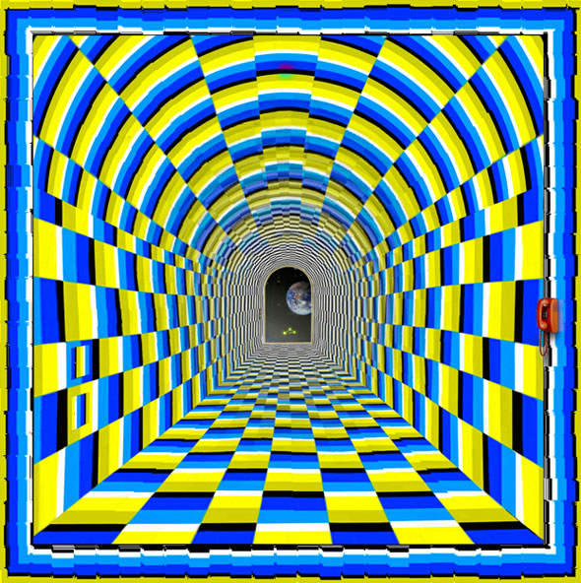

Slide 36
القبعة الصفراء

Slide 37
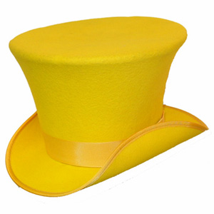
وترمز إلى التفكير الإيجابي: إن هذا التفكير معاكس تماماً للتفكير السلبي، ويعتمد على التقييم الإيجابي، إنه خليط من التفاؤل والرغبة في رؤية الأشياء تتحقق
والحصول على المنافع

Slide 38
التفاؤل والإقدام والاستعداد للتجريب
التركيز على إبراز احتمالات النجاح
تدعيم الآراء وقبولها باستعمال المنطق
إيضاح نقاط القوة في الفكرة
تهوين المشاكل والخاطر وتبيين الفروق عن التجارب الفاشلة السابقة

Slide 39
التركيز على الجوانب الإيجابية كالربح العالي
الاهتمام بالفرص المتاحة والحرص على استغلالها
توقع النجاح والتشجيع على الإقدام
عدم استعمال المشاعر والانفعالات بوضوح
يسيطر على صاحبها حب الإنتاج والإنجاز

Slide 40
يتمتع بأمل كبير وأهداف طموحة يعمل نحوها
ينظر للجانب الإيجابي في أي أمر
توقع النجاح والتشجيع على الإقدام
حاول أن ترتدي القبعة الصفراء قبل وبعد السوداء عند مناقشة أي اقتراح ليحدث التوازن
حاول أن تميز الحديث عندما يرتدي صاحبه هذه القبعة

Slide 42
القبعة الخضراء

Slide 43
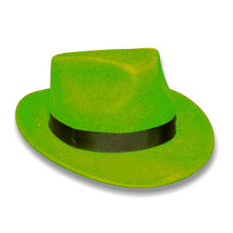
وترمز إلى التفكير الإبداعي: لقد اختار دي بونو اللون الأخضر ليكون مركزاً للإبداع والابتكار إنه مثل نمو النبات الكبير من الغرسة الصغيرة

Slide 44
الحرص على الجديد من الأفكار
البحث عن البدائل لكل أمر
لا يمانع في استغراق بعض الوقت والجهد للبحث عن الأفكار
استعمال طرق الإبداع ووسائله مثل
(ماذا لو….؟)
محاولة تطوير الأفكار الجديدة أو الغريبة

Slide 45
الاستعداد لتحمل المخاطر واستكشاف الجديد
عندما تستعمل هذه القبعة اتبعها بالسوداء والصفراء حتى تعرف سلبيات وإيجابيات الفكرة الجديدة
حاول أن ترتديها قبل الاختيار بين البدائل المطروحة
حاول أن تنتبه عندما يرتديها الشخص المقابل

Slide 46
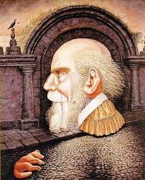

Slide 47
القبعة الزرقاء

Slide 48
وترمز إلى التفكير الموجه (الشمولي): إنه تفكير النظرة العامة، والسبب في اختيار اللون الأزرق هو أن السماء زرقاء وهي تغطي كل شيء وتشمل تحتها كل شيء

Slide 49
البرمجة والترتيب وخطوات التنفيذ والإنجاز
توجيه الحوار والفكر والنقاش للخروج بأمور عملية
التركيز على محور الموضوع وتجنب الإطناب
تنظيم عملية التفكير وتوجيهها
تميز بين الناس وأنماط تفكيرهم أي صاحبها يرى قبعات الآخرين بوضوح

Slide 50
توجيه أصحاب القبعات الأخرى
التلخيص للآراء وتجميعها وبلورتها
يميل صاحبها لإدارة الاجتماع
يميل للاعتراف بأن الآراء الأخرى جيدة تحت الظروف المناسبة
يميل للتلخيص النهائي للموضوع

Slide 51
حاول أن ترتديها وخاصة عند نضج الموضوع
حاول أن تميز من يرتديها وساعده على عدم السيطرة

Slide 52
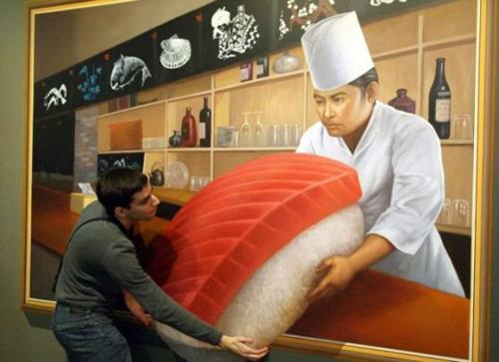

Slide 53
ما أهم استخدامات قبعات التفكير؟

Slide 54
استخدام القبعات
هناك استخدامان اساسيان و عامان للقبعات : -
1 ) الاستخدام الفردي للقبعات : -
تستخدم قبعة واحدة فرادا و لفترة محددة مـــــن الوقت لتبني نمط تفكير معين و ذلك لاغراض كتابة تقرير او تسيير اعمال اجتماع او في محادث .
2 ) استخدام تسلسلي أو تتابعي : -
هنا تستخدم القبعات الواحدة تلـــو الاخرى لبحث واستكشاف موضوع معين .

Slide 55
استخدامات أخرى
1 ) الاستخدام الشخصي :
يحدد الشخص أي القبعات يستخدم تبعا للموقف المعين .
2 ) الاستخدام اثناء التحدث :
مفيدة للتخاطب و تبادل الرأي .
3 ) تستخدم في الاجتماعات :
الجميع يحاول استخدام القبعات
4 ) تستخدم القبعات في كتابة التقارير .

Slide 56
الاستخدام الفردي للقبعات

Slide 57
القبعة الحمراء
عند بحث فكرة قائمة تعتبر مثار للجدل
وجود تشاؤم او تفاؤل غير مبرر حول فكرة
لجس نبض المجموعة حول قرار تم اتخاذه

Slide 58
القبعة الصفراء
لدى طرح فكرة جديدة
عند حدوث تغيير او تعديل اساسي
عندما ينظر الى فكرة ما باسلوب سلبي

Slide 59
القبعة الخضراء
عندما يصبح التطور و التحسين شيئا مهما
عندما تتواجد ضرورة لطرح بدائل و خيارات
عندما تتواجد ضرورة لطرح افكار جديدة
لطرح رؤية مختلفة تجاه امر ما

Slide 60
القبعة السوداء
عند دراسة مشروع او فكرة ما
عندما تبدو فكرة ما جذابة
بعد أن تعرف القبعة الصفراء على المزايا و الايجابيات
عندما يحدث تغير في البيئة المحيطة

Slide 61
القبعة البيضاء
عندما يطرح موقف جديد
لدى اتخاذ قرار
عندما يصبح التفكير غير واقعي
عند تسوية خلافات و اراء متباينة
عند تدارس عرض ما او مفاوضته

Slide 62
القبعة الزرقاء
عند نشوب نزاع او اختلاف
عندما يصبح من الضروري اتخاذ قرار
عندما يصبح الوقت عامل حاسم
لوجود ضرورة لبحث و استقصاء امر ما
عندما يصبح التفكير غير مركزا

Slide 63
الاستخدام التسلسلي
يستخدم عندما يكون
* الوقت قصير .
* التفكير عشوائيا و غير موجه .
* هناك معتقدات و افكار مختلفة و متباينة و متضاربة .
و تذكر انه
* لا يوجد تسلسل واحد صحيح بعينه .
* ليس من الضروري استخدام كل القبعات في كل تسلسل .

Slide 64
أنواع التسلسل

Slide 65
التسلسل الثابت

Slide 66
التسلسل المرن

Slide 67
التسلسل المتغير
؟
؟

Slide 68
الزمن
* يسمح بثلاث (3 ) الى اربعة (4 ) دقائق لكل قبعة .
* اعلن الوقت المحدد لكل قبعة .
* يجوز تمديد الوقت اذا توالت الافكار المقترحة .
* يسمح بثلاثين (30 ) ثانية فقط للقبعة الحمراء كحد اقصى.

Slide 69
ماذا قالو عن القبعات ..
* يمكن استخدامها بمختلف الدرجات و الوظائف.
* تحسن من التواصل و العلاقات عامة .
* تقلل من النزاعات و الخلافات .
* تشجع الابداع .
* ترتقي بنوعية و كفاءة التفكير .

Slide 70
هل لها فوائد ؟
* تساهم في بناء نظم الجودة : ادارة الجودة الشاملة .
* تقلل من الصراعات و الخلافات .
* تساهم في بناء فرق عمل فعالة .
* تجعل من الاجتماعات اكثر فعالية.

Slide 71
الخلاصة
هي عبارة عن ستة أنماط تمثل أكثر أنماط التفكير الشائعة عند الناس،
* فالقبعة البيضاء تمثل التفكير الرقمي، الذي يؤمن بلغة الأرقام والوثائق والإثباتات،
* القبعة الصفراء تمثل نمط التفكير المتفائل الحالم الذي يركز على الإيجابيات،
* القبعة الحمراء تمثل نمط التفكير العاطفي الذي يفعَّل العاطفة وخياراتها بشكل أكبر وفي كل المواقف،

Slide 72
* القبعة السوداء تمثل نمط التفكير المتشائم الذي يركز على السلبيات
* القبعة الخضراء تمثل نمط التفكير الإبداعي، الذي
يهتم بالبحث عن البدائل الأخرى، والتفكير بالأمور بطريقة غير مألوفة وجديدة، أو يعطي الكلمات دائماً مفهوماً معاكساً
* وأخيراً القبعة الزرقاء، التي تسمى قبعة التحكم العمليات، وتمثل نمط التفكير الذي يدير ويضع جدول الأعمال ويخطط ويرتب وينظم باقي العمليات

Slide 73
اللهم صلى على سيدنا محمد
وعلى آله وصحبه أجمعين

Slide 74
سبحانك اللهم وبحمد،
نشهد أن لاإله إلا أنت، نستغفرك ونتوب إليك،
إنا كنا من الظالمين

